Slide 1
Наука 1930 – 1939 роки
Робота учнів 10-Б класу

Slide 2
Учасники групи
Яновський Михайло
Ярошенко Антон
Кулієв Ельнур
Басенко Ксенія
Резник Дмитро

Slide 3
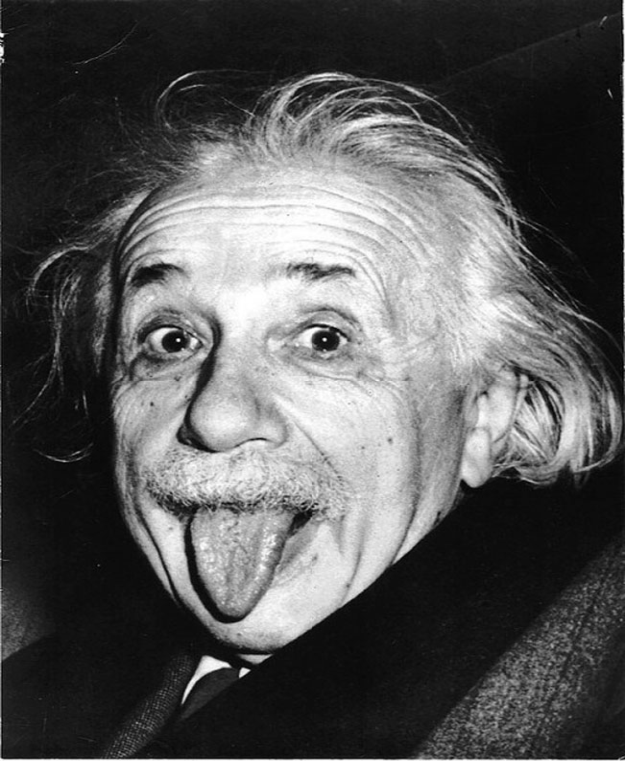
Альберт Ейнштейн (14 березня 1879р. – 18 квітня 1955р.)
Один з найвизначніших фізиків XX
століття. Лауреат Нобелівської премії
1921 року.
Альберт Ейнштейн народився 14
березня 1879 року в німецькому місті Ульм
в єврейскій родині. Мешкав у Швейцарії
(з 1893),Німеччині (з 1914) і США (з 1933). Створив спеціальну (1905) і загальну (1907–1916) теорії відносності; відкрив закон взаємозв'язку масиі енергії .
Автор основоположних праць з квантової теорії: ввів поняття фотона, встановив закони фотоефекту, основний закон фотохімії (закон Ейнштейна), передбачив (1916) вимушене випромінювання. Розвинув статистичну теорію броунівського руху, заклавши основи теорії флуктуацій, створив квантову статистику Бозе—Ейнштейна. З 1933 року р. працював над проблемами космологіїі єдиної теорії поля.

Slide 4
«Рік чудес». Спеціальна теорія відносності
1904 року «Аннали фізики» отримали від Альберта Ейнштейна низку статей, присвячених вивченню питань статистичної механіки й молекулярної фізики. Вони були опубліковані 1905року, відкривши так званий «Рік чудес» , коли чотири статті Ейнштейна зробили революцію в теоретичній фізиці, поклавши початок теорії відносності, у якій Ейнштейн замінив розгляд частинок розглядом подій і перевернув уявлення про фотоефект і броунівський рух. Фізичне співтовариство в цілому погоджується з тим, що три з цих робіт заслуговували на Нобелівську премію, яка врешті-решт дісталася Ейнштейнові лише за роботу з фотоефекту — досить дивний факт, коли врахувати, що вчений відомий саме завдяки теорії відносності. Це можна пояснити відсутністю наочного експериментального підтвердження спеціальної теорії відносності, через що тогочасне наукове товариство її сприймало неоднозначно. Наприклад такі вчені як Джосеф Джон Томпсон та Гендрік Антон Лоренц ще довго виступали з критикою СТВ. Тому для консенсусу було визнано доцільним нагородити Ейнштейна премію за пояснення явища фотоефекту, наукова цінність якого була беззаперечною вже тоді. На той час Ейнштейну не вдалося узгодити положення СТВ з квантовою механікою.

Slide 5
Загальна теорія відносності
Опублікована в 1915 році загальна теорія відносності розширила область застосування постулатів спеціальної теорії відносності на неінерційні системи відліку, включивши в себе також теорію гравітації. Загальна теорія відносності ґрунтується на принципі еквівалентності й розглядає викривлення в просторі-часі. Теорія відкрила шлях до побудови теорії Всесвіту —космології.
Нобелівська премія
У архівах Нобелівського комітету збереглося близько 60 номінацій Ейнштейна у зв'язку з формулюванням теорії відносності, проте премія була присуджена лише в результаті номінації шведського фізика Карла Вільгельма Озеєна, у зв'язку з поясненням фотоелектричного ефекту. Озеєн особливо підкреслював, що цього разу він номінує Ейнштейна не у зв'язку з теорією, яка представлялася спірною членам Нобелівського комітету, а у зв'язку з поясненням природного явища, поза сумнівом спостережуваного в експерименті. В результаті цієї номінації Ейнштейн отримав премію за 1921 р. заднім числом одночасно з Нільсом Бором восени 1922 р.

Slide 6
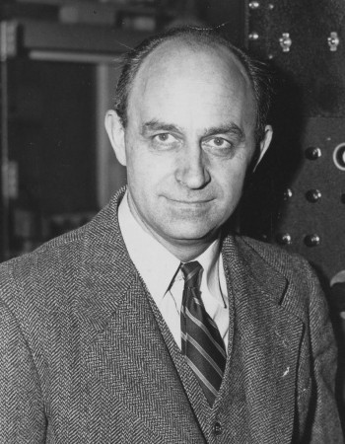
Енріко Фермі (29 вересня 1901р. – 28 листопада 1954р.)
Італійський фізик, відомий своїми роботами
в області ядерної, квантової і статистичної
фізики. Фермі був, мабуть, останнім фізиком
із великим внеском, як в експериментальну,
так і в теоретичну фізику.
Серед його досягнень - відкриття ядерних реакцій, що відбуваються при бомбардуванні речовини нейтронами, в результаті яких народжуються нові радіоактивні елементи.
До його теоретичних робіт відносяться вивчення слабкої взаємодії, одної з фундаментальних взаємодій, і роботи з квантової статистикиферміонів (разом із Полем Діраком). Він запропонував концепцію енергії Фермі.
Лауреат Нобелівської премії з фізики 1938. Отримавши Нобелівську премію Фермі з дружиною й дітьми емігрував до Сполучених Штатів. Причиною еміграції була політика фашистського уряду Італії щодо євреїв. Дружина Фермі сповідувала іудейську віру.
Фермі був провідним учасником Манхеттенського проекту.

Slide 7
Професура в Римі
У віці 24 років Фермі отримав професуру в Римському університеті, перемігши в конкурсі, який проводив професор Орсо Маріо Корбіно, директор Інституту фізики. Корбіно допоміг Фермі набрати людей у свій відділ. Туди потрапили Едоардо Амальді, Бруно Понтекорво, Франко Расетті та Еміліо Сегре. З групою Фермі, яку прозвали «хлопці з віа Панісперна», працював теоретик Етторе Майорана. Група почала працювати над своїми відомими експериментами, але в 1933 Расетті виїхав із Італії в Північну Америку, Понтекорво поїхав у Францію, а Сегре перейшов викладати в Палермо. Фермі залишався в Римі до 1938.
Римська група Фермі зробила значний внесок у експериментальну й теоретичну фізику. Зокрама, вона працювала над вивченням бета-розпаду, для пояснення якого Вольфганг Пауліпостулював у 1930 існування нейтрино. Група відкрила повільні нейтрони, що було важливим для майбутньої побудови ядерних реакторів. Бомбардуючи повільними нейтронами ядрахімічних елементів, група близько підійшла до відкриття поділу ядра. Однак, поділ ядра тоді вважався дуже малоймовірним, і, хоча хімік Іда Ноддак критикувала Фермі, вказуючи, що серед продуктів ядерних реакцій повинні бути й легші хімічні елементи, Фермі відкинув це припущення на основі своїх теоретичних розрахунків.
Фермі відомий простотою своїх розв'язків. Він починав з найпростіших оцінок, і детально вивчав проблему тільки тоді, коли вважав, що вона того варта. В ньому поєднувалися теоретик і експериментатор. Він мав великий вплив на багатьох фізиків, що працювали з ним, зокрема на Ганса Бете. Ще з дитинства Фермі ретельно записував розв'язані задачі в записник, і пізніше часто використовував готові розв'язки для нових проблем.

Slide 8
Мангеттенський проект
У 1938 Фермі отримав Нобелівську премію за «демонстрацію існування нових радіоактивних елементів, утворених при опроміненні нейтронами, і за пов'язані відкриття ядерних реацій, викликані повільними нейтронами». Отримавши премію в Стокгольмі, він з дружиною Лаурою та дітьми емігрував у Нью-Йорк. В основному таке рішення було зумовлене «Расовим маніфестом» фашистського режиму Беніто Муссоліні, який у ті роки пішов на зближення з німецьким нацизмом. Новий закон загрожував Лаурі, яка була єврейкою. Крім того за новим законом втратила роботу більша частина асистентів Фермі. Незабаром після прибуття в Нью-Йорк Фермі розпочав роботу в Колумбійському університеті.
В грудні 1938 німецькі хіміки Отто Ган та Фріц Штрассманн послали в Naturwissenschaften рукопис, у якому повідомляли про детектуваннябарію після бомбардування урану нейтронами. Водночас вони повідомили про свої результати Лізу Майтнер. Ліза зі своїм племінником Отто Фрішем правильно інтерпретували ці результати, як наслідок розпаду ядра[3]. За порадою Георга Плачека Фріш повторив ці дослідження й підтвердив їхні результати.

Slide 9
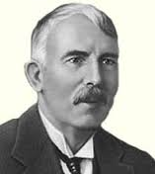
Ернест Резерфорд (30 августа 1871-19 октября 1937)
Ернест Резерфорд-британський фізик, лауреат
Нобелівської премії з хімії (1908).Одне з перших відкриттів
Резерфорда полягало в тому, що радіоактивне
випромінювання урану складається з двох різних компонентів,
які науковець назвав альфа- і бета-променями. Пізніше він продемонстрував природу кожного компоненту і показав, що існує ще й третя складова, яку назвав гамма-променями.Важлива характеристика радіоактивності — пов'язана з нею енергія. Беккерель, подружжя Кюрі і багато інших учених уважали енергію зовнішнім джерелом. Але Резерфорд довів, що дана енергія — яка набагато більша ніж та, що звільняється при хімічних реакціях, — виходить зсередини окремих атомів урану. Цим він поклав початок важливої концепції атомної енергії. Резерфорд зміг показати, що після випроміннювання альфа- або бета-променів, атом перетворюється на атом іншого хімічного елементу. Спочатку хіміки не могли в це повірити. Проте Резерфорд і Содді провели цілу серію експериментів з радіоактивним розпадом і трансформували уран у свинець. Крім того Резерфорд виміряв швидкість розпаду і сформулював важливу концепцію «напіврозпаду». Це незабаром привело до техніки радіоактивного датування, яке стало одним із найважливіших наукових інструментів і знайшло широке застосування в геології, археології, астрономії і в багатьох інших областях.

Slide 10
Серія відкриттів принесла Резерфорду в 1908 році Нобелівську премію.
Пізніше Він відмітив, що швидкорухомі альфа-частки здатні проходити крізь тонку золоту фольгу, але при цьому злегка відхиляються. Виникло припущення, що атоми золота, тверді, непроникні -- як раніше вважали вчені -- насправді були м'якими всередині. Все виглядало так, ніби менші й твердіші альфа-частинки можуть проходити крізь атоми золота як високошвидкісна куля через желе. Але Резерфорд виявив, що деякі альфа-частинки, проходячи крізь золоту фольгу, відхиляються дуже сильно. Фактично деякі взагалі відлітають назад. Відчувши, що за цим криється щось важливе, учений ретельно порахував кількість частинок, що полетіли в кожному напрямі. Потім шляхом складного, але цілком переконливого математичного аналізу розсіяння на кулонівському центрі він показав єдиний шлях, яким можна було пояснити результати експериментів: атом золота складався майже повністю з порожнього простору, а практично вся атомна маса була сконцентрована в маленькому центрі розсіяння, який пізніше отримав назву «ядра» атома. Одним ударом праця Резерфорда назавжди потрясла традиційне бачення світу. Якщо навіть шматок металу — що здається найтвердішим зі всіх предметів — був в основному порожнім простором, значить, все, що вважалося речовинним, раптом розвалилося на крихітні піщинки, що метушаться в неосяжній порожнечі.Відкриття Резерфордом атомних ядер є основою всіх сучасних теорій будови атома. У цій царині Резерфордові теж було випадало стати піонером. У 1919 році він досяг успіху при трансформації ядер азоту в ядра кисню, обстрілюючи перші швидкими альфа-частками. Це було досягнення, про яке мріяли стародавні алхіміки.Незабаром стало ясно, що ядерні трансформації можуть бути джерелом енергії Сонця. Більше того, трансформація атомних ядер є ключовим процесом в атомній зброї і на атомних електростанціях

Slide 11
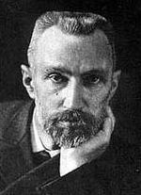
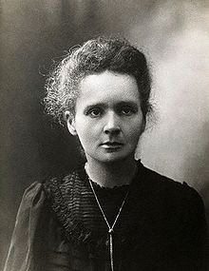
Марія і П'єр Кюрі
Марія Кюрі зробила важливе відкриття: уранова
руда, відома під назвою уранової смоляної обманки, випускає сильніше випромінювання Беккереля, ніж сполуки урану і торію, і, принаймні, в чотири рази сильніше, ніж чистий уран. Кюрі висловила припущення, що в урановій смоляній обманці міститься ще не відкритий і сильно радіоактивний елемент. Навесні 1898 року вона повідомила про свою гіпотезу і про результати експериментів Французькій академії наук. Потім подружжя Кюрі спробувало виділити новий елемент. П'єр відклав свої власні дослідження з фізики кристалів, щоб допомогти Марії. У липні і грудні 1898 року Марія і П'єр Кюрі оголосили про відкриття двох нових елементів, які були названі ними полонієм (на честь Польщі — батьківщини Марії) і радієм. Оскільки Кюрі не виділили жоден з цих елементів, вони не могли надати хімікам вирішального доказу їхнього існування. Тому подружжя Кюрі вирішило екстрагувати два нові елементи з уранової смоляної обманки. Щоб екстрагувати їх у вимірних кількостях, дослідникам необхідно було переробити величезні кількості руди. Протягом подальших чотирьох років Кюрі працювали в примітивних і шкідливих для здоров'я умовах. У вересні 1902 року Кюрі оголосили про те, що їм вдалося виділити одну десяту граму хлориду радію з декількох тонн уранової смоляної обманки. Виділити полоній їм не вдалося, оскільки він виявився продуктом розпаду радію.

Slide 12
Аналізуючи сполуку, Марія встановила, що атомна маса радію дорівнює 225. Сіль радію випромінювала блакитне світло і тепло. Ця фантастична речовина привернула увагу всього світу. Визнання і нагороди за його відкриття прийшли до подружжя Кюрі майже одразу.Завершивши дослідження, Марія Кюрі написала свою докторську дисертацію. Робота називалася «Дослідження радіоактивних речовин» і була представлена в Сорбонні в червні 1903 року. На думку комітету, що присудив Кюрі науковий ступінь, її робота була найбільшим внеском, коли-небудь внесеним до науки докторською дисертацією.У грудні 1903 року Шведська королівська академія наук присудила Нобелівську премію з фізики Анрі Беккерелю і подружжю Кюрі. Шведська королівська академія наук присудила Марії Кюрі Нобелівську премію з хімії «за її видатні заслуги в розвитку хімії: відкриття елементів радію і полонію, виділення радію та вивчення природи і сполук цього чудового елементу». Кюрі стала першим двічі лауреатом Нобелівської премії.

Slide 13
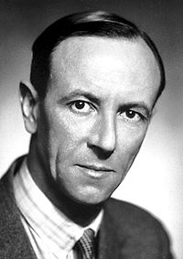
Джеймс Чедвік (1891 - 1974 рр.)
За відкриття нейтрона Д.Чедвік 1935 р. був
нагороджений Нобелівською
премією з фізики. 1935 р. він працював у
Ліверпульському університеті,
створюючи новий центр фізичних ядерних досліджень.
З початком Другої світової війни 1939 р. Д.Чедвік став координатором експериментальних програм з розроблення ядерної зброї. Впродовж 1943–1945 рр. З приєднанням Британії до американської програми створення ядерної зброї Д.Чедвік координував зусилля британських учених у межах Манхеттенського проекту (секретна програма створення атомної бомби).
1946 р. Д.Чедвікповернувся на батьківщину, а через два роки покинув наукову діяльність йостанні роки свого життя провів із сім’єю – дружиною Ейлін

Slide 14
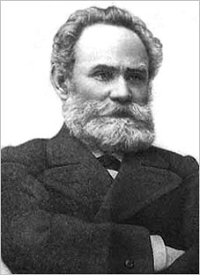
Іван Павлов (14 (26) вересня 1849— 27 лютого 1936)
Іван Петрович Павлов- фізіолог, творець
науки про вищу нервову діяльність і уявлень
про процеси регуляції травлення; засновник
найбільшої російської фізіологічної школи;
лауреат Нобелівської премії в галузі медицини і фізіології у 1904 «За роботу з фізіології травлення». Павлов понад 10 років присвятив тому, щоб отримати фістулу (отвір) шлунково-кишкового тракту. Зробити таку операцію було надзвичайне важко, оскільки сік, що виливався із кишечника, перетравлював сам кишечник і черевну стінку. Павлов так зшивав шкіру і слизову оболонку, вставляв металеві трубки і закривав їх пробками, щоб жодних ерозій не було, і він міг отримувати чистий шлунковий сік по всій довжині шлунково-кишкового тракту — від слинної залози до товстої кишки, що він і проробив на сотнях піддослідних тваринах.

Slide 15
Уявне годування
Іван Павлов проводив досліди із уявним годуванням (переріз стравоходу таким чином, що їжа не потрапляла до шлунку) і уявною дефекацією(кільцювання кишківника шляхом зшивання кінця товстої кишки із початком дванадцятипалої). Завдяки цьому здійснив низку відкриттів у галузі рефлексів виділення шлункового і кишкового соків.За 10 років Павлов, по суті, наново створив сучасну фізіологію травлення. У 1903 році Павлов прочитав доповідь на міжнародному фізіологічному конгресі у Мадриді. А наступного, 1904 року, Павлову було присуджено Нобелівську премію за дослідження функцій головних травних залоз — він став першим російським Нобелівським лауреатом.У Мадридській доповіді (російською мовою) І.П. Павлов уперше сформулював принципи фізіології вищої нервової діяльності, якій він і присвятив наступні 35 років свого життя. Такі поняття як підкріплення (англ. reinforcement), безумовний і умовний рефлекси (англ.conditional) стали основними поняттями науки про поведінку.

Slide 16
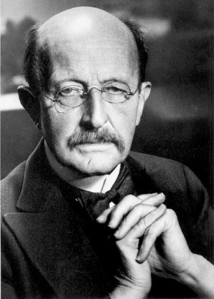
Макс Планк (23 квітня 1858р. – 4 жовтня 1947р.)
Макс Планк - Німецький фізик-теоретик, найбільшим
досягненням якого вважається теорія випромінювання.
Свої дослідження Планк присвячував в основному питанням
термодинаміки. Популярність він здобув після пояснення спектру
так званого«абсолютно чорного тіла». Цим поняттям позначають
якийсь предмет, чиє випромінювання залежить тільки від температури і видимої площі поверхні. Напротивагу фізичним уявленням про неперервність всіх процесів, що було основою фізичної картини світу, побудованої Ньютоном іЛейбніцем, Планк увів уявлення про квантову природу випромінювання. За своєю природою Планк був консерватором. Він працювавв над поясненням результатів експериментального вимірювання випромінювання абсолютно-чорного тіла. До того Вільгельм Він отримав формулу, що добре описувала спектр при високих частотах, а закон Релея-Джинса добре описував спектр при малих частотах, проте призводив доультрафіолетової катастрофи при високих. Планку вдалося отримати формулу, що давала описувала весь спектр, однак це була тільки емпірична залежність. Намагаючись знайти їй теоретичне обґрунтування Планк звернувся до статистичної фізики. Йому довелося припустити, що світло випромінюється порціями з енергією, пропорційною частоті. Спочатку Планк сприйняв це тільки як формальне припущення. Це припущення суперечило його поглядам на світ. У наступні роки він намагався знайти пояснення, але безуспішно. Однак, він не бачив іншого виходу: саме така формула описувала експериментальний спектр, і отримати її можна було тільки зробивши припущення про кванти енергії.

Slide 17
Інші дослідження
Внесок Планка в сучасну фізику не вичерпується відкриттям кванта і сталою, що носить нині його ім'я.
Сильне враження на нього справила спеціальна теорія відносності Ейнштейна, опублікована в 1905. Повна підтримка, надана Планком новій теорії, в чималій мірі сприяла ухваленню спеціальної теорії відносності фізиками. До інших його досягнень відноситься запропоноване ним виведення рівняння Фоккера — Планка, що описує поведінку системи частинок під дією невеликих випадкових імпульсів .
Планк запропонував систему універсальних фізичних сталих, утворених із відомих сталих, яка отримала назву одиниць Планка. Одиниці Планка відображають гіпотетичні граничні природні маштаби для довжини, часу, маси та інших величин.
Макс Планк отримав Нобелівську премію в 1918 році за внесок у розвиток квантової фізики.

Slide 18
Наукові досягнення
• Створення квантової гіпотези, яка дозволила розв'язати одну з найважливіших проблем термодинаміки — проблему «ультрафіолетової катастрофи», за створення квантової гіпотези отримав Нобелівську премію 1918 року.
• Вивід рівнянь релятивістської динаміки та термодинаміки.

Slide 19
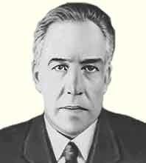
Нільс Бор (7 жовтня 1885р. – 18 листопада 1962р.)
Нільс Бор данський фізик-теоретик і
громадський діяч, один з творців сучасної
фізики. Лауреат Нобелівської премії з фізики
(1922). ЧленДанського королівського товариства (1917) та його президент від 1939. Був членом більш ніж 20 академій наук світу.
Відомий як творець першої квантової теорії атома й активний учасник розробки основ квантової механіки. Зробив значний внесок у розвиток теорії атомного ядра та ядерних реакцій, процесів взаємодії елементарних частинок з середовищем.

Slide 20
Теорема Бора — ван Льовен
В університеті Нільс Бор виконав свої перші роботи з дослідження коливань струменя рідини для точнішого визначення величини поверхневого натягу води. Теоретичне дослідження 1906 року було відзначено золотою медаллю Данського королівського товариства. У наступні роки (1907–1909) воно було доповнене експериментальними результатами, отриманими Бором у фізіологічній лабораторії батька, і опубліковане за поданням корифеїв тодішньої фізики Рамзая та Релея.
1910 року Бор отримав ступінь магістра, а в травні 1911 захистив докторську дисертацію за класичною електронною теорією металів. У своїй дисертаційній роботі Бор, розвиваючи ідеї Лоренца, довів важливу теорему класичної статистичної механіки: магнітний момент будь-якої стаціонарної системи елементарних електричних зарядів, що рухаються за законамикласичної механіки в сталому магнітному полі, дорівнює нулю. 1919 року ця теорема була незалежно доведена Йоганною ван Льовен, нині вона носить назву теореми Бора — ван Льовена. З неї безпосередньо випливає, що неможливо пояснити магнітні властивості речовини (зокрема, діамагнетизм), залишаючись в рамках класичної фізики. Це, мабуть, стало першим зіткненням Бора з обмеженістю класичного опису, що підштовхнуло його до розгляду питань квантової теорії.

Slide 21
Бор в Англії. Теорія Бора (1911–1916)
1911 року Бор отримав стипендію від фонду Карлсберга для стажування за кордоном (у розмірі 2500 крон). У вересні 1911 він прибув до Кембриджа, щоб працювати в Кавендішській лабораторії під керівництвом славнозвісного Дж. Дж. Томсона. Однак співпраця не склалася: Томсона не зацікавив молодий вчений, який відразу ж вказав на помилку в одній із його робіт і до того ж погано розмовляв англійською.
У підсумку, в березні 1912, Бор переїхав до Манчестера, до Ернеста Резерфорда, з яким незадовго до того познайомився.
Через багато років він писав: «Дуже характерною для Резерфорда була доброзичливість, яку він виявляв до всіх молодих фізиків, з якими йому доводилося довго або коротко мати справу. <…> Для мене Резерфорд став другим батьком.»
Під час проживання в Копенгагені, Бор викладав в університеті, водночас інтенсивно працюючи над квантовою теорією будови атома. Перші результати були викладені ним у чернетці, надісланій Резерфорду ще в липні 1912, що отримала назву «Резерфордівський меморандум». Проте вирішальних успіхів було досягнуто наприкінці 1912 — початку 1913.

Slide 22
У теорії Бора виділяють два основні компоненти: загальні твердження (постулати) про поведінку атомних систем, що зберігають своє значення та всебічно перевірені, і конкретна модель будови атома, що становить у наші дні лише історичний інтерес. Постулати Бора містять припущення про існування стаціонарних станів і про випромінювальні переходи між ними відповідно до уявлень Планка про квантовані енергії речовини. Модельна теорія атома Бора виходить з припущення про можливість опису руху електронів в атомі, що перебуває у стаціонарному стані, на основі класичної фізики з додатковими квантовими умовами (наприклад, квантування кутового моменту електрона).
Теорія Бора відразу ж дозволила обґрунтувати випромінення і поглинання випромінювання в серіях спектру водню, а також пояснити (з поправкою на наведену масу електрона) воднеподібні спектри з напівцілими квантовими числами, що спостерігалися раніше Чарлзом Пікерінгом та Альфредом Фаулером, як ті, що належать іонізованому гелію. Блискучим успіхом теорії Бора стало теоретичне обрахування значення сталої Ридберґа.
Робота Бора відразу привернула увагу фізиків і простимулювала бурхливий розвиток квантових уявлень. Його сучасники належно оцінили важливий крок, який зробив данський вчений. Так, в 1936 Резерфорд писав: «Я вважаю первісну квантову теорію спектрів, впроваджену Бором, однією з найбільш революційних з усіх коли-небудь створених в науці, і я не знаю іншої теорії, яка мала б більший успіх».

Slide 23
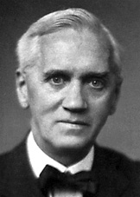
Олександр Фле́мінг (6 серпня 1881 - 11 березня 1955)
Олександр Фле́мінг - Британський біолог, що
публікував статті в
галузі бактеріології, імунології та
фармакології. Став відомим завдяки
відкриттю лізоциму (антибактеріального ферменту, що
виробляється людським організмом) і виділенню
першого відомого антибіотика пеніциліну .
Обидва відкриття відбулися в 1920-ті роки і, значною
мірою, випадково. Одного разу Флемінг чхнув в чашку Петрі,
в якій перебували бактерії, і через декілька днів виявив, що в
місцях, куди впали краплі слини, бактерії було знищено. В
результаті був відкритий лізоцим. Першу статтю про це
відкриття було опубліковано в 1922 році.

Slide 24
Безлад в лабораторії Флемінга ще раз став йому у пригоді. У 1928 році він виявив, що на агарі в одній з чашок Петрі з бактеріями виросла колонія цвілевих грибів. Колонії бактерій навколо цвілевих грибів стали прозорими внаслідок лізису (руйнування) клітин. Флемінгу вдалося виділити активну речовину, що викликала лізис бактеріальних клітин — пеніцилін. Опис пеніциліну був опублікований у 1929 році.
Флемінг недооцінив своє відкриття, вважаючи, що отримати ліки з пеніциліну буде дуже важко. Його роботу продовжили Говард Флорі і Ернст Боріс Чейн, що розробили методи очищення пеніциліну. Масове виробництво цієї речовини було налагоджено під час Другої світової війни і врятувало життя багатьом пораненим та хворим.
У 1945 році Флемінг, Флорі і Чейн були удостоєні Нобелівської премії з фізіології та медицини.

Slide 25
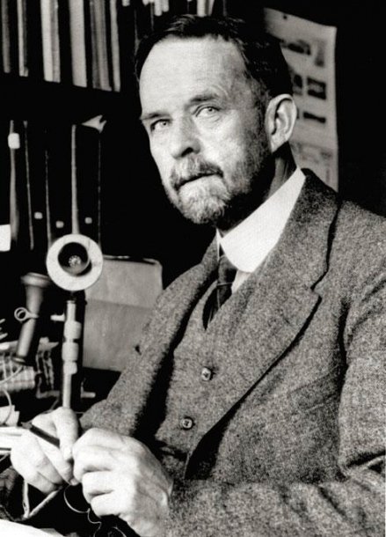
Томас Гант Морган (25 вересня 1866—4 грудня 1945)
Американський біолог, один з
основоположників генетики, іноземний
член-кореспондент РАН (1923) і іноземний
почесний член академії наук СРСР(1932),
голова Шостого Міжнародного конгресу з
генетики в Ітака, штат Нью-Йорк (1932),
Іноземний член Лондонського королівського товариства (1919), Лауреат Нобелівської премії з фізіології та медицини 1933 року «За відкриття, пов'язані з роллю хромосом у спадковості». У 1924 році отримав медаль Дарвіна. Був Членом Національної академії наук США (1909). Згодом став президентом Національної академії наук США (1927-1931). Томас Морган і його учні (Г. Дж. Меллер, А. Г. Стертевант та ін) обґрунтували хромосомну теорію спадковості; встановили закономірності розташування генів в хромосомах; сприяли з'ясуванню цитологічних механізмів законів Грегора Менделя та розробки генетичних основ теорії природного відбору. Помер у 1945 році від шлункової кровотечі.

Slide 26
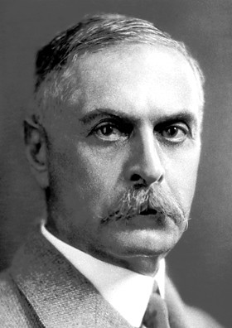
Карл Ландштейнер (14 червня 1868 — 26 червня 1943)
Карл Ландшта́йнер— австрійський
лікар, імунолог, хімік, інфекціоніст;
першим відкрив існування сумісності
різних типів крові за групами,
резус-фактор крові 1940;
Нобелівський лауреат в галузі медицини і фізіології 1930. Перший дослідник в царині імуногематології та імунохімії, автор праць по молекулярній та клітинній фізіології реакції організму на розмиті антигени й виникаючі при цьому специфічні та неспецифічні прояви.

Slide 27
Аглютинація
У 1890 році Е. фон Берінг знайшов в людській крові антитіла, які виробляються після перенесеного інфекційного захворювання або щеплення, а потім взаємодіють з мікроорганізмами, «проти яких» вони вироблені, і знешкоджують їх. Ще через шість років Ж. Борде відкрив явище аглютинації - склеювання еритроцитів - при переливанні крові тварини одного виду тварині іншого виду.
Вивчаючи дію антитіл, Ландштейнер встановив, що при додаванні імунної сировотки крові лабораторні культури бактерій можуть бути агглютиніровані. У 1900 році вийшла робота австрійського вченого, де описувалася аглютинація, що відбувається при змішуванні плазми крові однієї людини з еритроцитами крові іншої. При цьому вчений був категоричний - це явище носить фізіологічний характер.
Карл Ландштейнер став лауреатом премії Альберта Ласкера в області клінічних медичних досліджень посмертно.

